Slide 1
Genetik Algoritma ile Gezgin Satıcı Problemi (TSP) Çözümü
Grup Üyeleri: Ayman Saeid, Ekrem Baş
Ders: Heuristic Optimization Algorithms

Slide 2
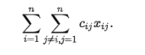
Problem Tanımı – Gezgin Satıcı Problemi (TSP)
Amaç: Her şehri yalnızca bir kez ziyaret ederek başladığı şehre dönen en kısa rotayı bulmak.
Hedef: Toplam mesafeyi minimize etmek.
C(i,j): Şehir i’den j’ye gidiliyorsa 1, aksi halde 0
X(i,j): Şehir i ile j arasındaki öklidyen mesafe
Kısıtlar:
1. Her şehir yalnızca bir kez ziyaret edilir.
2. Her şehirden yalnızca bir çıkış, bir giriş vardır.
3. Alt tur oluşumunu engelleyen kısıtlar (MTZ, vs.)

Slide 3
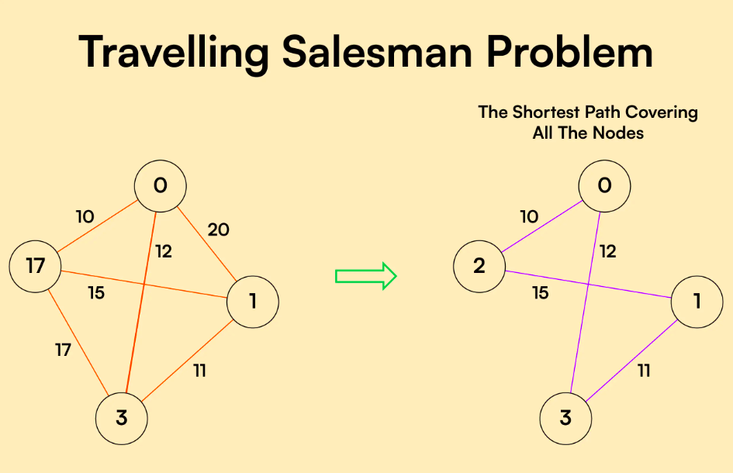
TSP ÖRNEK

Slide 4
Neden Genetik Algoritma?
Genetik Algoritmalar, doğal seçilim ve evrim ilkelerinden esinlenmiştir.
TSP gibi büyük arama alanlarına sahip NP-zor problemlerde yaklaşık en iyi çözümleri üretir.
Kaba kuvvet yöntemleri pratik değildir (n! kadar olasılık).
GA, hızlı ve etkili bir çözüm yaklaşımı sağlar.

Slide 5
Genetik Algoritma Akışı
1. Rastgele bireylerden başlangıç popülasyonu oluşturulur.
2. Her bireyin uygunluk değeri (fitness) hesaplanır (rota uzunluğu).
3. Seçim: Turnuva seçimi yöntemiyle ebeveynler seçilir.
4. Crossover: Order Crossover (OX1) ile yeni bireyler üretilir.
5. Mutasyon: Inversion Mutation ile alt rota ters çevrilir.
6. Elitizm: En iyi bireylerin %10'u doğrudan aktarılır.
7. Süreç belirli jenerasyon kadar tekrar eder.

Slide 6
Kullanılan Genetik Operatörler
Seçim: Turnuva Seçimi (k = 10~20)
Crossover: Order Crossover (OX1)
→ Ebeveynlerden alt parça korunur, kalanlar sırayla yerleştirilir.
Mutasyon: Inversion (alt parça ters çevrilir)
Elitizm: En iyi %10 birey koruma altına alınır.

Slide 7
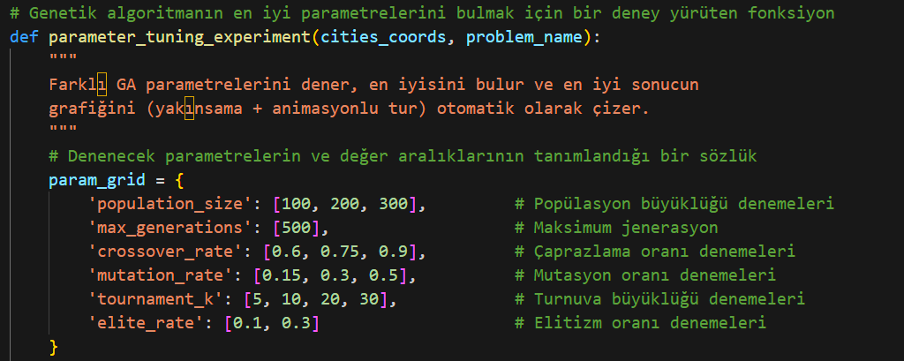
Parametre Ayarlama (Tuning)

Slide 8
Kritik Fonksiyonlar ve Görevleri
create_individual(): Rastgele tur oluşturur.
total_distance(): Turun toplam mesafesini hesaplar.
order_crossover_ox1(): OX1 metodu ile çaprazlama.
inversion_mutation(): Rastgele alt turu ters çevirerek mutasyon uygular.
tournament_selection(): En iyi bireyleri seçer.

Slide 9
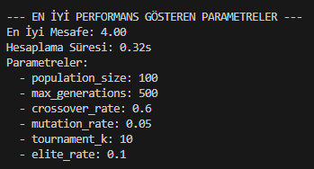
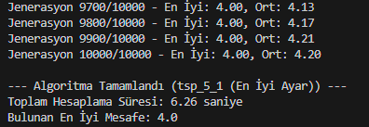
Parametre Ayarlama ve En İyi Sonuçlar
Problem : Tsp_5_1
Toplam 16 parametre kombinasyonu denendi.
En iyi sonuç parametrelerle tekrar çalıştırıldı (10.000 jenerasyon).

Slide 10
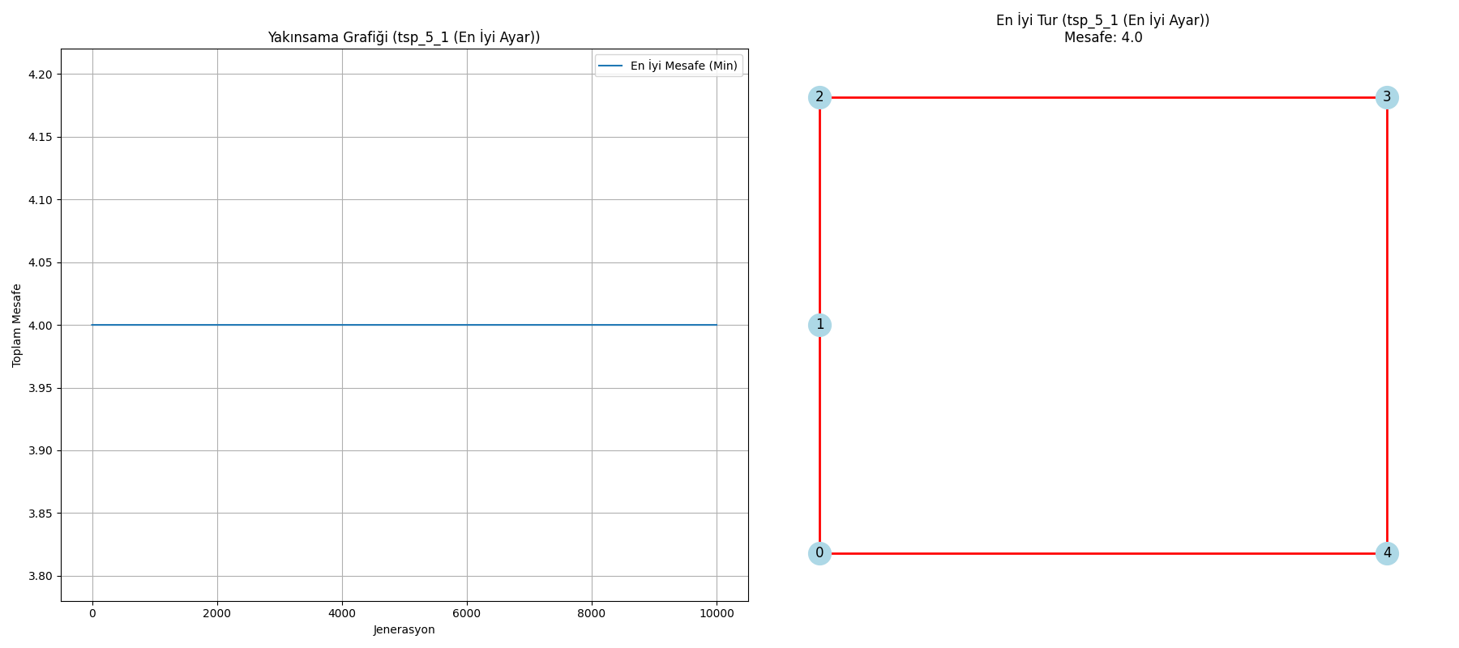
Sonuçların Görselleştirilmesi
Problem : Tsp_5_1

Slide 11
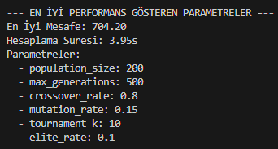
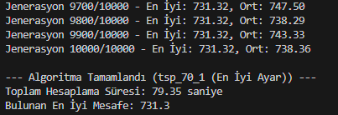
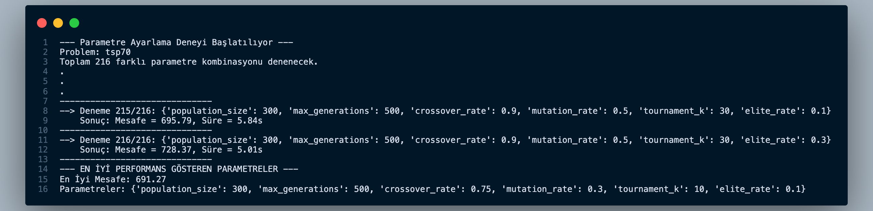
Parametre Ayarlama ve En İyi Sonuçlar
Problem : Tsp_70_1
Toplam 16 parametre kombinasyonu denendi. - En iyi sonuç parametrelerle tekrar çalıştırıldı (10.000 jenerasyon).
Toplam 216 parametre kombinasyonu denendi.

Slide 12
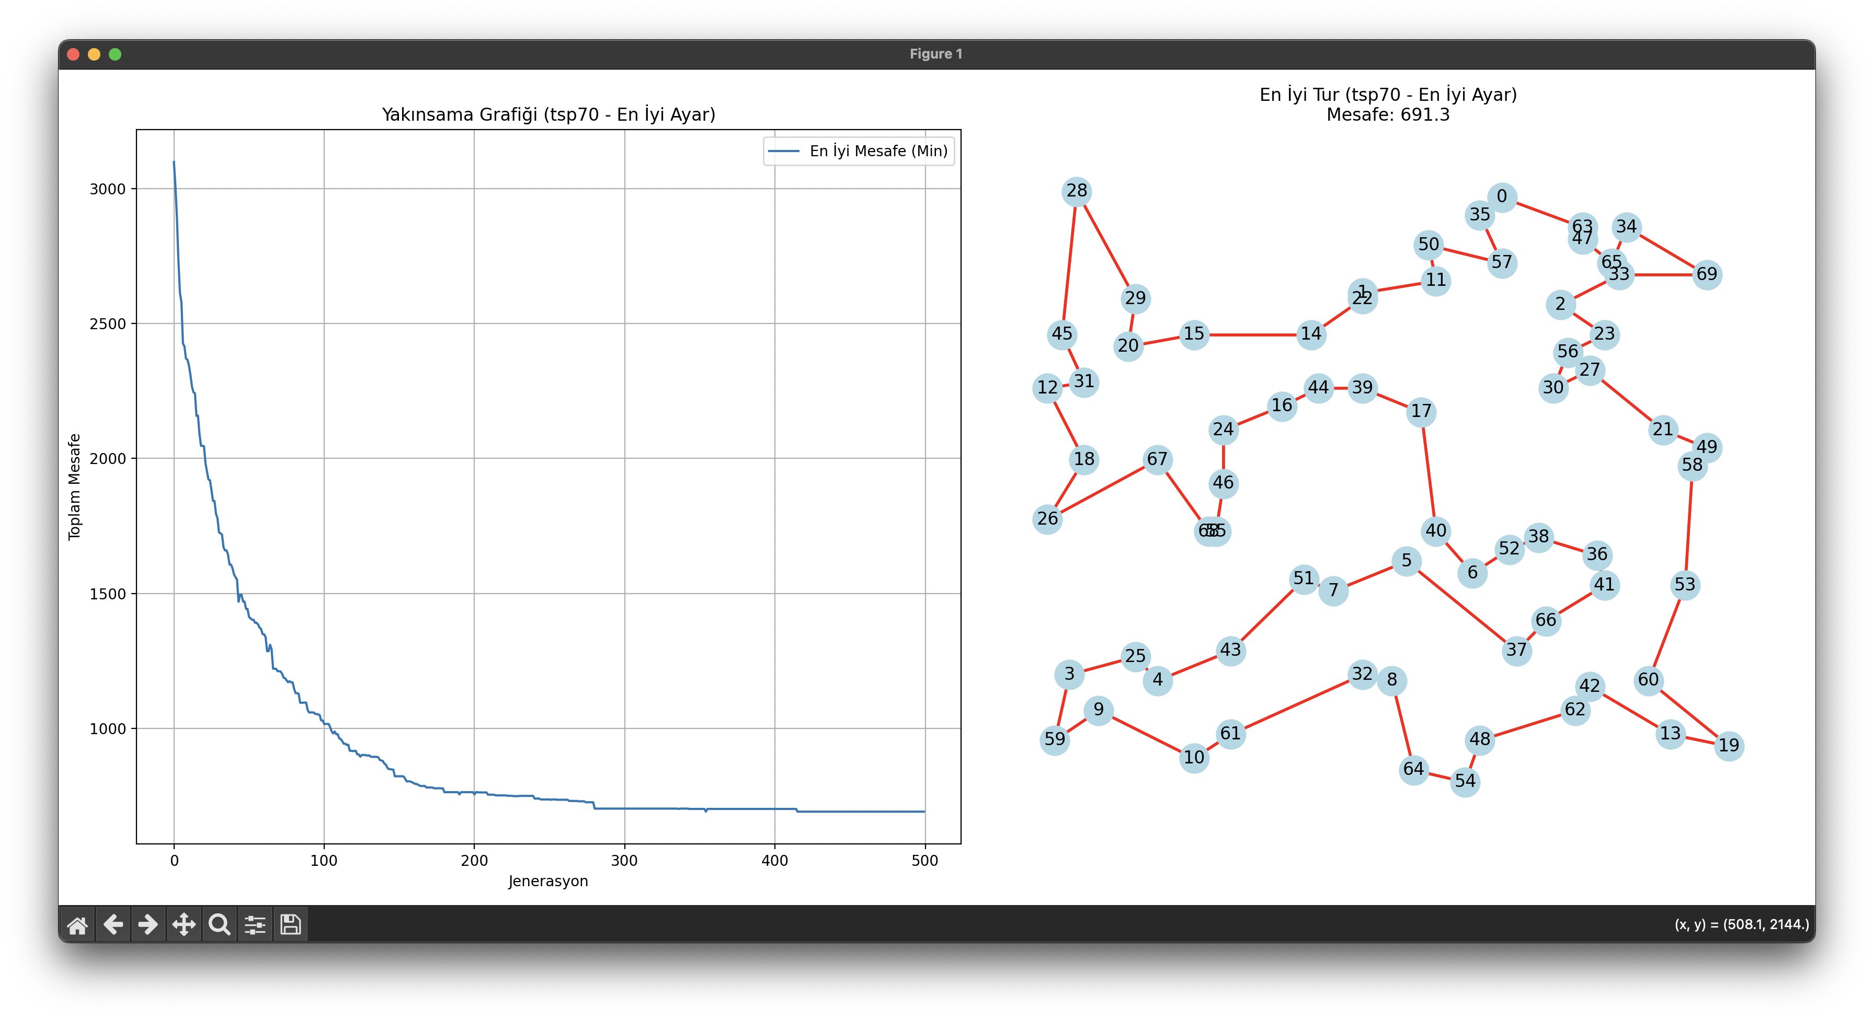
Sonuçların Görselleştirilmesi
Problem : Tsp_70_1

Slide 13
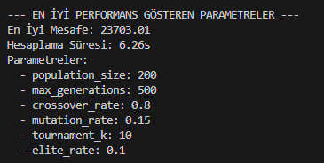
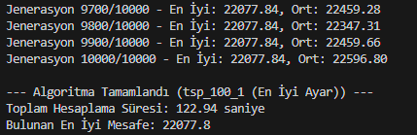
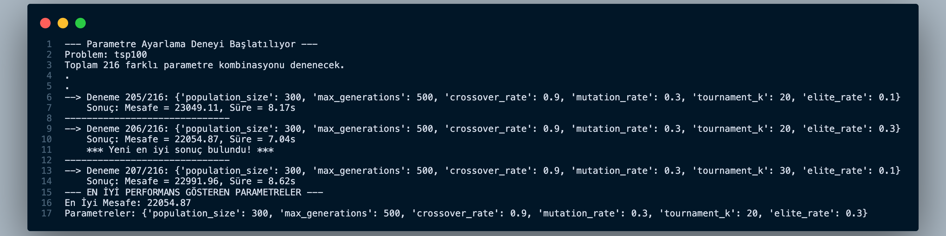
Parametre Ayarlama ve En İyi Sonuçlar
Problem : Tsp_100_1
Toplam 16 parametre kombinasyonu denendi. - En iyi sonuç parametrelerle tekrar çalıştırıldı (10.000 jenerasyon).
Toplam 216 parametre kombinasyonu denendi.

Slide 14
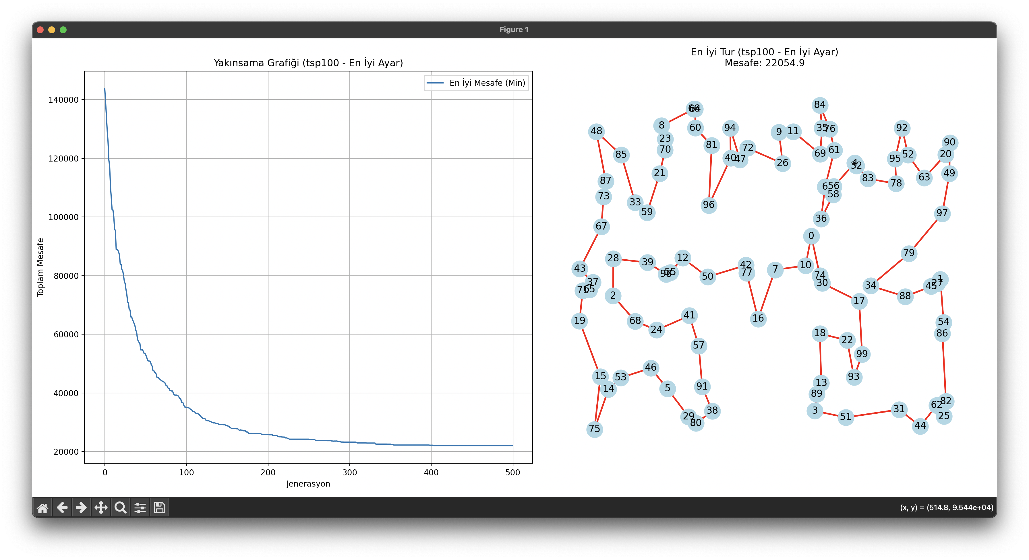
Sonuçların Görselleştirilmesi
Problem : Tsp_100_1

Slide 15
🕒 Ortalama Çalışma Süresi
Farklı veri setleri üzerinde algoritmanın ortalama çalışma süresi aşağıdaki gibidir:
Problem Adı -------------------------------------------------------- Tsp_5_1 | Ortalama Süre (saniye) ----------------------------------------------------- 6.26 saniye
Tsp_70_1 | 6.32 saniye
Tsp_100_1 | 8.17 saniye
🔍 Bu süreler, 10.000 jenerasyon ve en iyi parametre kombinasyonları ile yapılan çalıştırmalar sonucunda elde edilmiştir.

Slide 16
Karşılaşılan Zorluklar ve Çözümler
🚧 Parametre dengesini kurmak zordu.
⚠️ Crossover sonrası geçersiz bireyler oluşabiliyordu.
🐌 Büyük şehir sayılarında çalıştırma süresi uzadı.
🛠️ Çözümler:
- Kodun modüler hale getirilmesi
- Parametre tuning ile verimli yapılandırma

Slide 17
Grup Üyelerinin Katkıları
👤 Ekrem Baş: Algoritmanın temel kodu,, tuning yapısı , Deneylerin yürütülmesi
👤 Ayman Saeıd: Rapor yazımı, görselleştirme, sunum hazırlanması

Slide 18
Sonuç ve Gelecek Çalışmalar
✅ Genetik Algoritma ile TSP problemi için etkin çözümler elde edildi.
🎯 GA parametreleri optimize edildi, en kısa tur başarıyla bulundu.
🚀 Gelecek Planlar:
- Hybrid GA (örneğin 2-opt ile iyileştirme)
- Grafik arayüz (GUI) geliştirme
- Çoklu iş parçacığı (parallelization) ile hızlandırma
🎉 Dinlediğiniz için teşekkür ederiz!

